Slide 1

Understanding Diffusion Models: A Unified Perspective
Dong-Hyun Han
Division of Computer Science
Kyonggi University

Slide 2
Contents
Introduction: Generative Models
Evidence Lower Bound (ELBO)
Variational Auto Encoder (VAE)
Hierarchical Variational Auto Encoder (HVAE)

Slide 3
Introduction
Diffusion Models에 대한 Google Research의 Technical Report.
ELBO, VAE, HAVE와 더 나아가 Diffusion Model, Score Based Model, Classifier Guidance, Classifier-free Guidance에 대한 전반적인 내용을 다루고 있음.
Generative Model이 생소하더라도 한번쯤 보면 좋을 것 같아서 통계적인 내용들을 최대한 쉽게 세미나 해볼 예정.

Slide 4
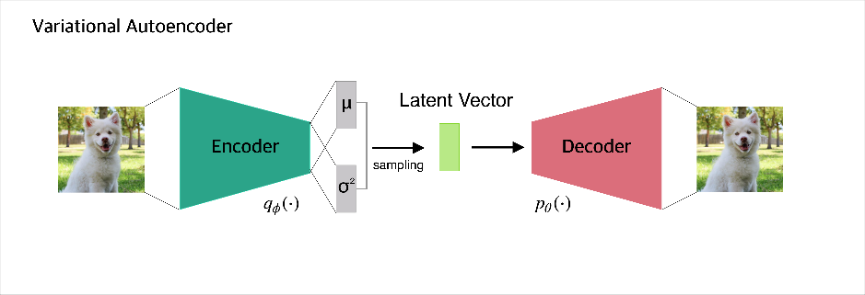
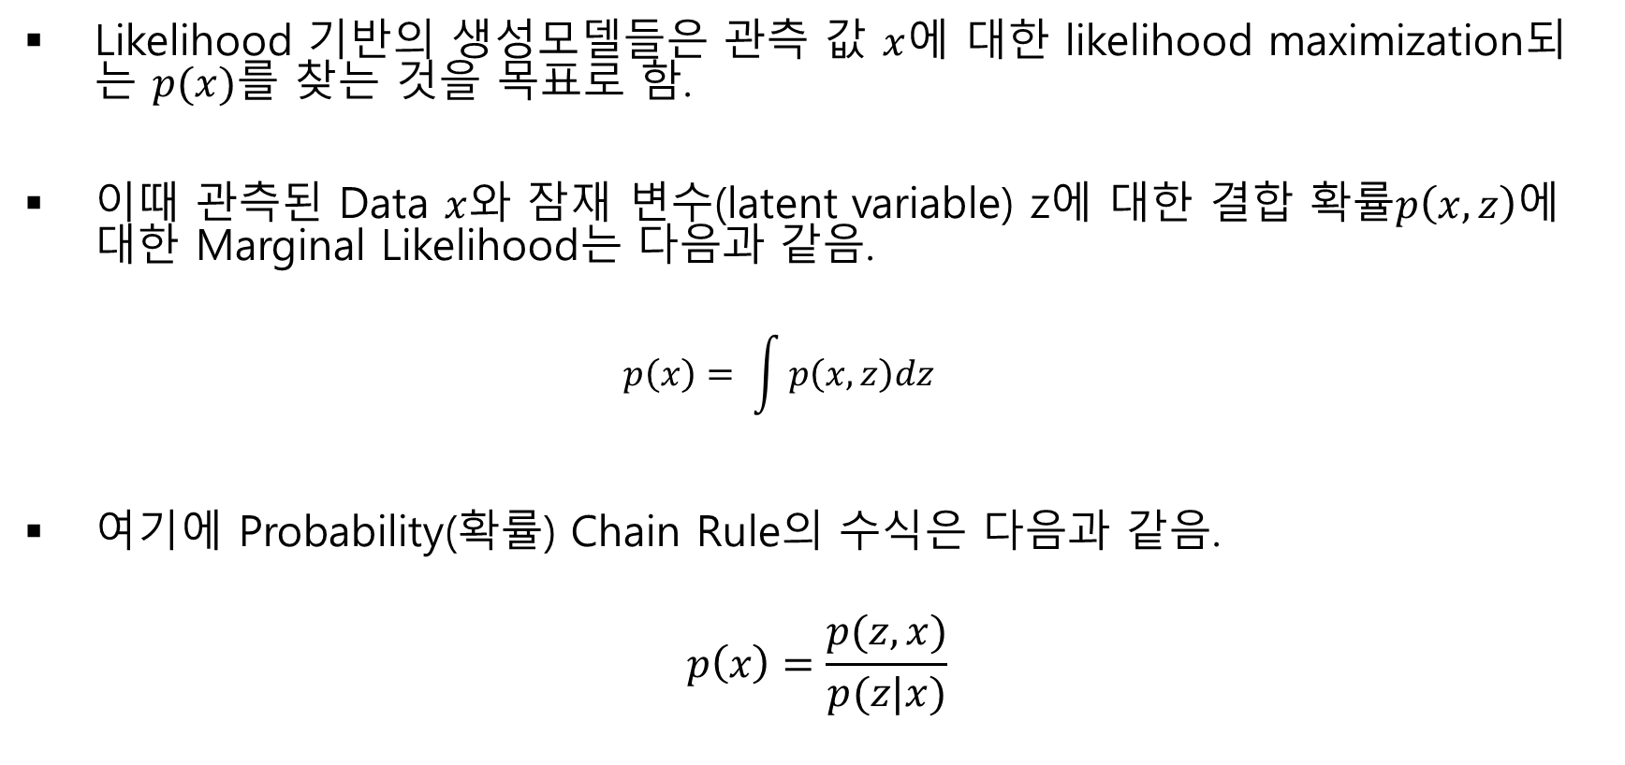
Evidence Lower Bound (ELBO)
Likelihood 기반의 생성모델들은 관측 값 $x$에 대한 likelihood maximization되는 $p(x)$를 찾는 것을 목표로 함.
이때 관측된 Data $x$와 잠재 변수(latent variable) z에 대한 결합 확률$p\left(x,z\right)에$ 대한 Marginal Likelihood는 다음과 같음.
  $$p\left(x\right)= \int{p\left(x,z\right)dz }$$
여기에 Probability(확률) Chain Rule의 수식은 다음과 같음.
$$p\left(x\right)=\frac{p(z,x)}{p(z|x)}$$

Slide 5
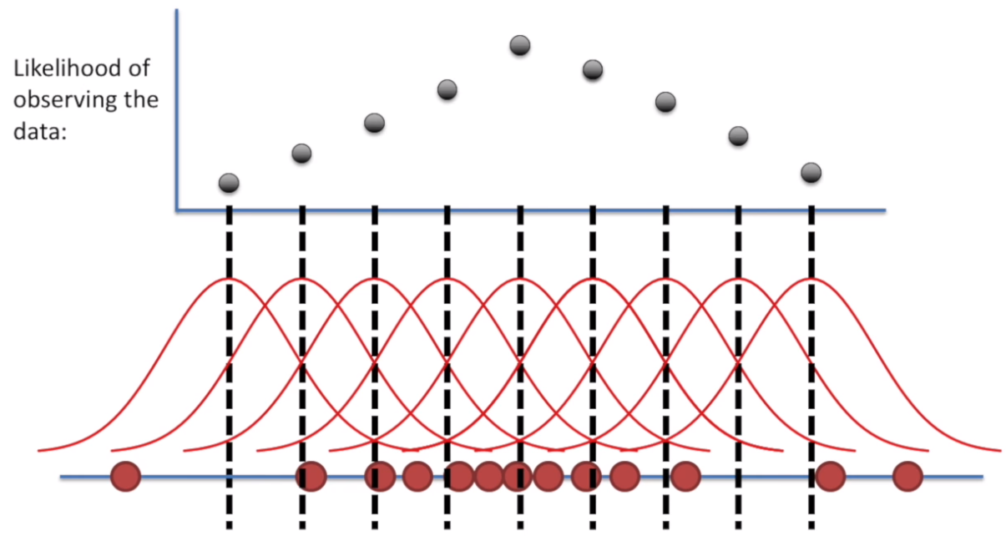
Evidence Lower Bound (ELBO)
Likelihood
  한글로 가능도, 우도.
  관측 값 x가 임의의 확률분포 p(x)에서 관측되었을 확률.
  X가 p(x)의 평균에 가까워질 수록 Likelihood도 높아짐.

Slide 6
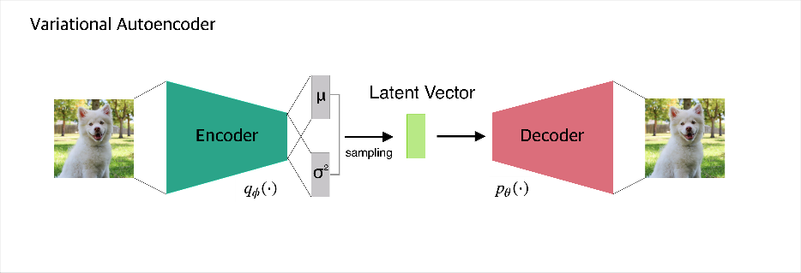

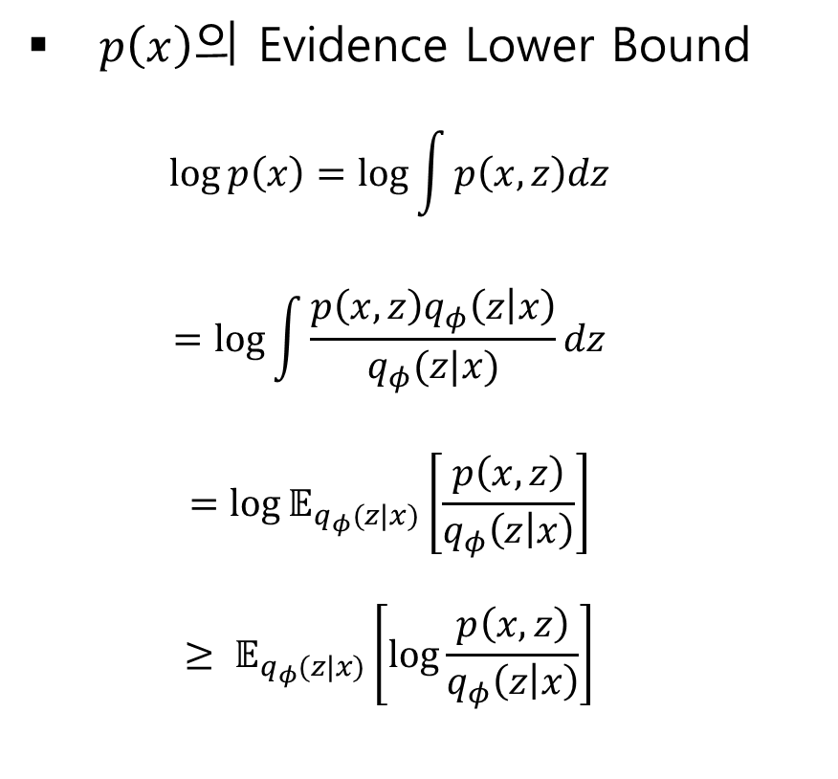
Evidence Lower Bound (ELBO)
$p\left(x\right)$의 Evidence Lower Bound
  $$\log{p\left(x\right)}=\log{\int{p\left(x,z\right)dz}}$$
  $$=\log{\int{\frac{p\left(x,z\right)q_{φ}\left(z | x\right)}{q_{φ}(z|x)}dz}}$$
  $$=\log{𝔼_{q_{φ}(z|x)}\left[\frac{p\left(x,z\right)}{q_{φ}\left(z | x\right)}\right]}$$
  $$≥ 𝔼_{q_{φ}(z|x)}\left[\log{\frac{p\left(x,z\right)}{q_{φ}\left(z | x\right)}}\right]$$
항등식
$$p\left(x,z\right)=p\left(x,z\right)\frac{q_{φ}(z|x)}{q_{φ}(z|x)}$$

Slide 7
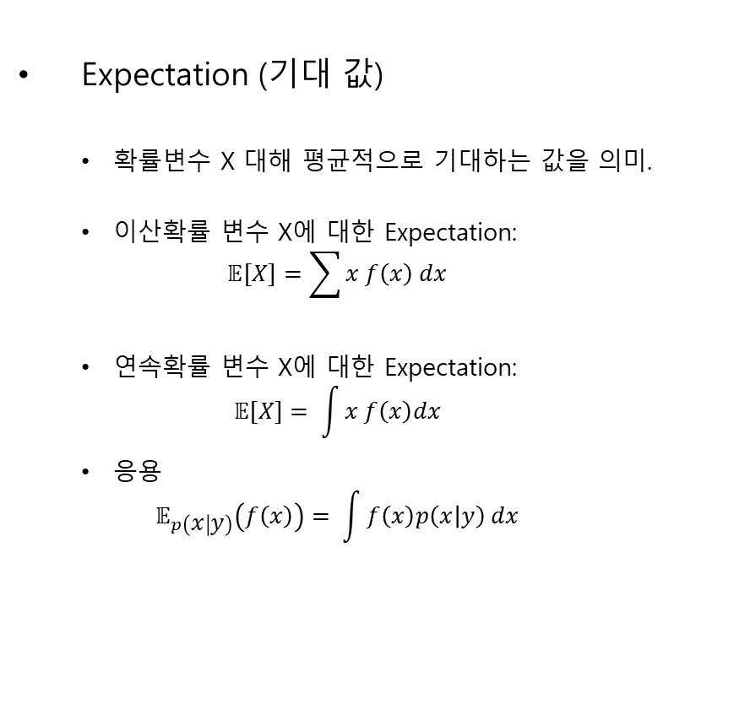
Evidence Lower Bound (ELBO)
$p\left(x\right)$의 Evidence Lower Bound
  $$\log{p\left(x\right)}=\log{\int{p\left(x,z\right)dz}}$$
  $$=\log{\int{\frac{p\left(x,z\right)q_{φ}\left(z | x\right)}{q_{φ}(z|x)}dz}}$$
  $$=\log{𝔼_{q_{φ}(z|x)}\left[\frac{p\left(x,z\right)}{q_{φ}\left(z | x\right)}\right]}$$
  $$≥ 𝔼_{q_{φ}(z|x)}\left[\log{\frac{p\left(x,z\right)}{q_{φ}\left(z | x\right)}}\right]$$
Expectation (기대 값)
  확률변수 X 대해 평균적으로 기대하는 값을 의미.
  이산확률 변수 X에 대한 Expectation:
  $$𝔼[X]=\sum{x f\left(x\right) dx}$$
  연속확률 변수 X에 대한 Expectation:
  $$𝔼[X]= \int{x f\left(x\right)dx}$$
  응용
  $$𝔼_{p\left(x | y\right)}\left(f\left(x\right)\right)= \int{f\left(x\right)p\left(x | y\right) dx}$$

Slide 8

Evidence Lower Bound (ELBO)
$p\left(x\right)$의 Evidence Lower Bound
  $$\log{p\left(x\right)}=\log{\int{p\left(x,z\right)dz}}$$
  $$=\log{\int{\frac{p\left(x,z\right)q_{φ}\left(z | x\right)}{q_{φ}(z|x)}dz}}$$
  $$=\log{𝔼_{q_{φ}(z|x)}\left[\frac{p\left(x,z\right)}{q_{φ}\left(z | x\right)}\right]}$$
  $$≥ 𝔼_{q_{φ}(z|x)}\left[\log{\frac{p\left(x,z\right)}{q_{φ}\left(z | x\right)}}\right]$$
Expectation (기대 값)
$$\log{\int{\frac{p\left(x,z\right)q_{φ}\left(z | x\right)}{q_{φ}(z|x)}dz}}$$
$$=\log{\int{\left(\frac{p\left(x,z\right)}{q_{φ}\left(z | x\right)}\right)q_{φ}\left(z | x\right)dz}}$$
$$=\log{𝔼_{q_{φ}(z|x)}\left[\frac{p\left(x,z\right)}{q_{φ}\left(z | x\right)}\right]}$$

Slide 9

Evidence Lower Bound (ELBO)
$p\left(x\right)$의 Evidence Lower Bound
  $$\log{p\left(x\right)}=\log{\int{p\left(x,z\right)dz}}$$
  $$=\log{\int{\frac{p\left(x,z\right)q_{φ}\left(z | x\right)}{q_{φ}(z|x)}dz}}$$
  $$=\log{𝔼_{q_{φ}(z|x)}\left[\frac{p\left(x,z\right)}{q_{φ}\left(z | x\right)}\right]}$$
  $$≥ 𝔼_{q_{φ}(z|x)}\left[\log{\frac{p\left(x,z\right)}{q_{φ}\left(z | x\right)}}\right]$$
Jensen’s Inequality
  $𝔼(x)에$ 대하여 $g(x)라$는 Convex function(볼록 함수)은 다음이 성립함.
$$𝔼\left\{g\left(x\right)\right\}≥g\{𝔼\left(x\right)\}$$
  $𝔼(x)에$ 대하여 $g(x)라$는 Concave function(오목 함수)은 다음이 성립함.
$$𝔼\left\{g\left(x\right)\right\}≤g\{𝔼\left(x\right)\}$$

Slide 10

Evidence Lower Bound (ELBO)
$p\left(x\right)$의 Evidence Lower Bound
  $$\log{p\left(x\right)}=\log{\int{p\left(x,z\right)dz}}$$
  $$=\log{\int{\frac{p\left(x,z\right)q_{φ}\left(z | x\right)}{q_{φ}(z|x)}dz}}$$
  $$=\log{𝔼_{q_{φ}(z|x)}\left[\frac{p\left(x,z\right)}{q_{φ}\left(z | x\right)}\right]}$$
  $$≥ 𝔼_{q_{φ}(z|x)}\left[\log{\frac{p\left(x,z\right)}{q_{φ}\left(z | x\right)}}\right]$$
Jensen’s Inequality
  $log$ 함수는 0 이상에서 Concave function이므로 $g\left(x\right)=log⁡(x)$라 할 때
  $$𝔼_{q_{φ}(z|x)}\left[\log{\frac{p\left(x,z\right)}{q_{φ}\left(z | x\right)}}\right]≤\log{𝔼_{q_{φ}(z|x)}\left[\frac{p\left(x,z\right)}{q_{φ}\left(z | x\right)}\right]}$$

Slide 11
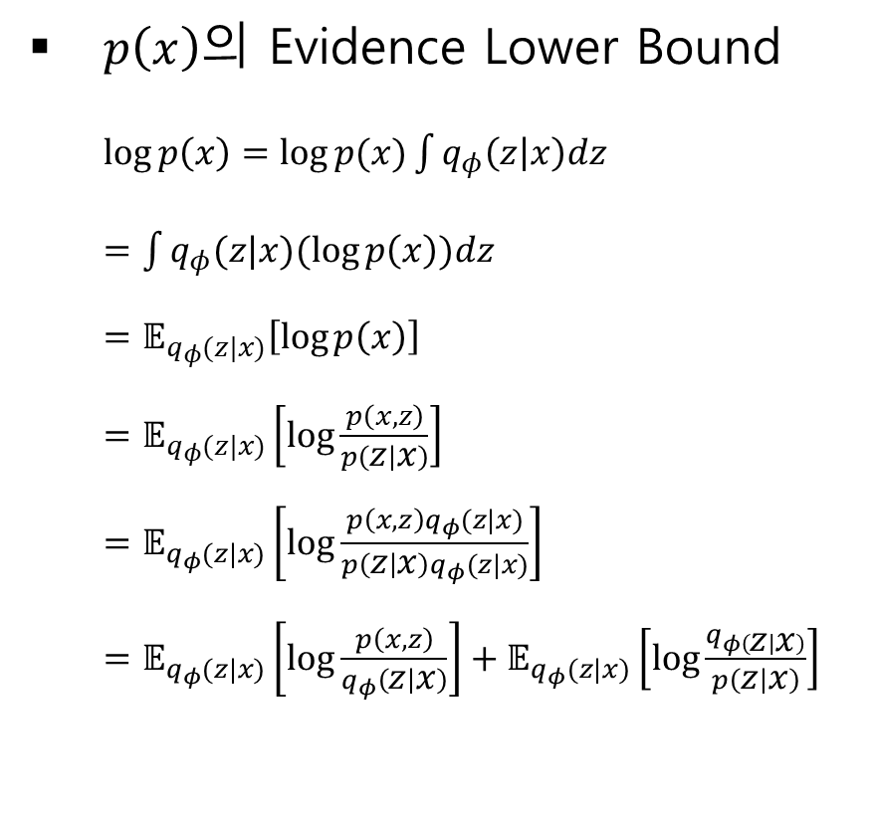
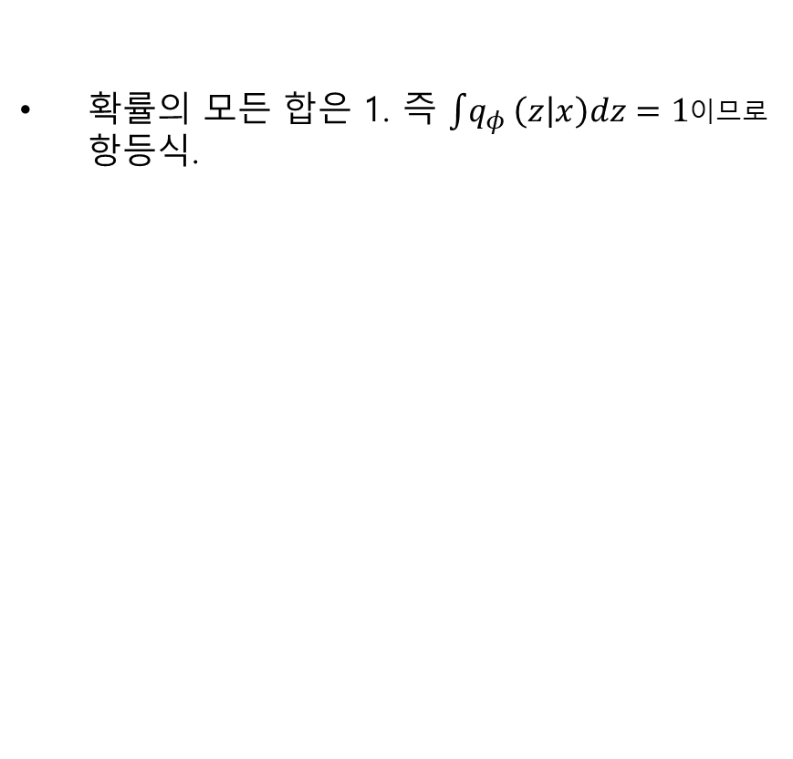
Evidence Lower Bound (ELBO)
$p\left(x\right)$의 Evidence Lower Bound
  $\log{p\left(x\right)}=\log{p(x)\int{q_{φ}\left(z | x\right)dz}}$
  $=\int{q_{φ}(z|x)(\log{p\left(x\right))dz}}$
  $=𝔼_{q_{φ}(z|x)}\left[\log{p\left(x\right)}\right]$
  $=𝔼_{q_{φ}(z|x)}\left[\log{\frac{p\left(x,z\right)}{p\left(z | x\right)}}\right]$
  $=𝔼_{q_{φ}(z|x)}\left[\log{\frac{p\left(x,z\right)q_{φ}(z|x)}{p\left(z | x\right)q_{φ}(z|x)}}\right]$
  $=𝔼_{q_{φ}(z|x)}\left[\log{\frac{p\left(x,z\right)}{q_{φ}\left(z | x\right)}}\right]+𝔼_{q_{φ}(z|x)}\left[\log{\frac{q_{φ\left(z | x\right)}}{p\left(z | x\right)}}\right]$
확률의 모든 합은 1. 즉 $\int{q_{φ}}\left(z | x\right)dz=1$이므로 항등식.

Slide 12

Evidence Lower Bound (ELBO)
$p\left(x\right)$의 Evidence Lower Bound
  $\log{p\left(x\right)}=\log{p(x)\int{q_{φ}\left(z | x\right)dz}}$
  $=\int{q_{φ}(z|x)(\log{p\left(x\right))dz}}$
  $=𝔼_{q_{φ}(z|x)}\left[\log{p\left(x\right)}\right]$
  $=𝔼_{q_{φ}(z|x)}\left[\log{\frac{p\left(x,z\right)}{p\left(z | x\right)}}\right]$
  $=𝔼_{q_{φ}(z|x)}\left[\log{\frac{p\left(x,z\right)q_{φ}(z|x)}{p\left(z | x\right)q_{φ}(z|x)}}\right]$
  $=𝔼_{q_{φ}(z|x)}\left[\log{\frac{p\left(x,z\right)}{q_{φ}\left(z | x\right)}}\right]+𝔼_{q_{φ}(z|x)}\left[\log{\frac{q_{φ\left(z | x\right)}}{p\left(z | x\right)}}\right]$
Probability Chain Rule
  $p\left(x\right)=\frac{p(z,x)}{p(z|x)}or\frac{p\left(x,z\right)}{p(z|x)}$

Slide 13
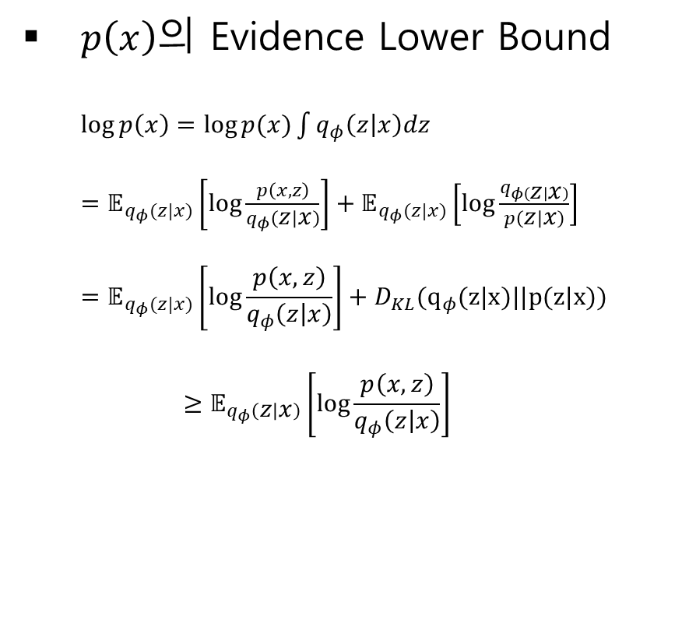
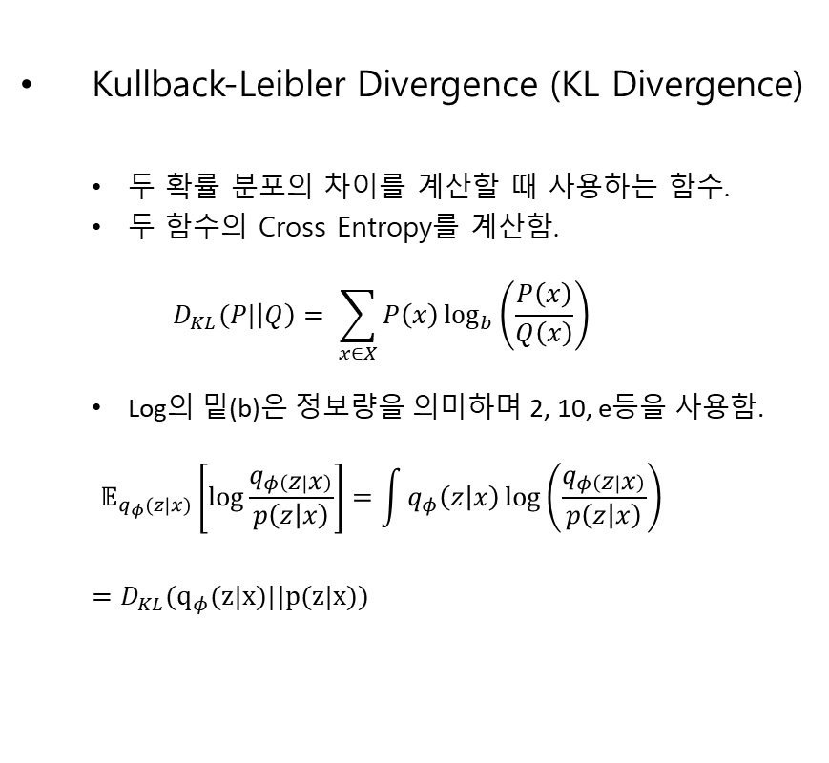
Evidence Lower Bound (ELBO)
$p\left(x\right)$의 Evidence Lower Bound
  $\log{p\left(x\right)}=\log{p(x)\int{q_{φ}\left(z | x\right)dz}}$
  $=𝔼_{q_{φ}(z|x)}\left[\log{\frac{p\left(x,z\right)}{q_{φ}\left(z | x\right)}}\right]+𝔼_{q_{φ}(z|x)}\left[\log{\frac{q_{φ\left(z | x\right)}}{p\left(z | x\right)}}\right]$
  $$=𝔼_{q_{φ}(z|x)}\left[\log{\frac{p\left(x,z\right)}{q_{φ}\left(z | x\right)}}\right]+D_{KL}(q_{φ}(z|x)||p(z|x))$$
  $$≥𝔼_{q_{φ}\left(z | x\right)}\left[\log{\frac{p\left(x,z\right)}{q_{φ}\left(z | x\right)}}\right]$$
Kullback-Leibler Divergence (KL Divergence)
  두 확률 분포의 차이를 계산할 때 사용하는 함수.
  두 함수의 Cross Entropy를 계산함.
  $$D_{KL}(P|\left|Q\right)= \sum_{x∈X}{P\left(x\right)\log_{b}\left(\frac{P\left(x\right)}{Q\left(x\right)}\right)}$$
  Log의 밑(b)은 정보량을 의미하며 2, 10, e등을 사용함.
  $$𝔼_{q_{φ}(z|x)}\left[\log{\frac{q_{φ\left(z | x\right)}}{p\left(z | x\right)}}\right]=\int{q_{φ}\left(z | x\right)\log\left(\frac{q_{φ\left(z | x\right)}}{p\left(z | x\right)}\right)}$$
  $=D_{KL}(q_{φ}(z|x)||p(z|x))$

Slide 14

Evidence Lower Bound (ELBO)
$p\left(x\right)$의 Evidence Lower Bound
  $\log{p\left(x\right)}=\log{p(x)\int{q_{φ}\left(z | x\right)dz}}$
  $=𝔼_{q_{φ}(z|x)}\left[\log{\frac{p\left(x,z\right)}{q_{φ}\left(z | x\right)}}\right]+𝔼_{q_{φ}(z|x)}\left[\log{\frac{q_{φ\left(z | x\right)}}{p\left(z | x\right)}}\right]$
  $$=𝔼_{q_{φ}(z|x)}\left[\log{\frac{p\left(x,z\right)}{q_{φ}\left(z | x\right)}}\right]+D_{KL}(q_{φ}(z|x)||p(z|x))$$
  $$≥𝔼_{q_{φ}\left(z | x\right)}\left[\log{\frac{p\left(x,z\right)}{q_{φ}\left(z | x\right)}}\right]$$
$D_{KL}(q_{φ}(z|x)|\left|p\left(z | x\right)\right)≥0$이므로 항등식.
여기서 $D_{KL}(q_{φ}(z|x)|\left|p\left(z | x\right)\right)$은 실질적으로 구할 수 없는 식이기 때문에 ELBO를 통해 확률분포를 근사함.

Slide 15
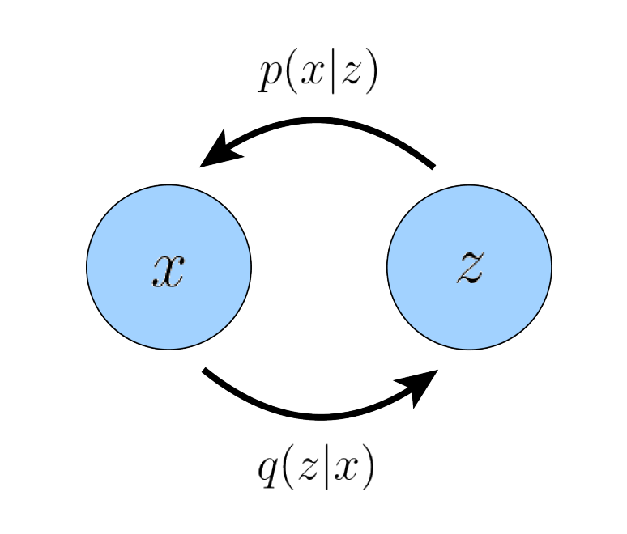
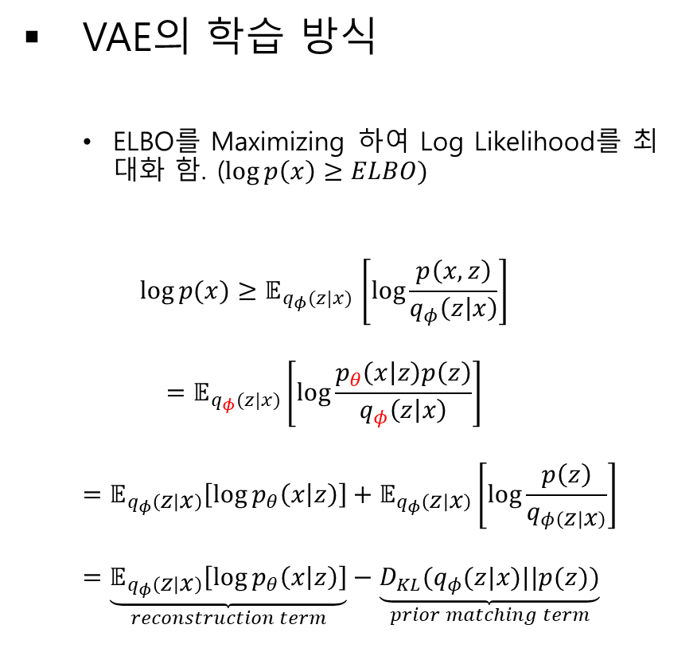

Variational Auto Encoder (VAE)
VAE의 학습 방식
  ELBO를 Maximizing 하여 Log Likelihood를 최대화 함. ($\log{p\left(x\right)}≥ELBO)$
  $$\log{p(x)}{≥𝔼}_{q_{φ}(z|x)}\left[\log{\frac{p\left(x,z\right)}{q_{φ}\left(z | x\right)}}\right]$$
  $$=𝔼_{q_{φ}(z|x)}\left[\log{\frac{p_{θ}\left(x | z\right)p\left(z\right)}{q_{φ}\left(z | x\right)}}\right]$$
  $$=𝔼_{q_{φ}\left(z | x\right)}\left[\log{p_{θ}\left(x | z\right)}\right]+𝔼_{q_{φ}\left(z | x\right)}\left[\log{\frac{p\left(z\right)}{q_{φ\left(z | x\right)}}}\right]$$
  $$=\underset{reconstruction term}{\underbrace{𝔼_{q_{φ}\left(z | x\right)}\left[\log{p_{θ}\left(x | z\right)}\right]}}−\underset{prior matching term}{\underbrace{D_{KL}(q_{φ}(z|x)||p(z))}}$$
$p\left(x,z\right)=p\left(x | z\right)p(z)$
이때 $φ$와 $θ$는 각각 $q\left(z | x\right), p(x|z)$에 대한 파라미터임.

Slide 16
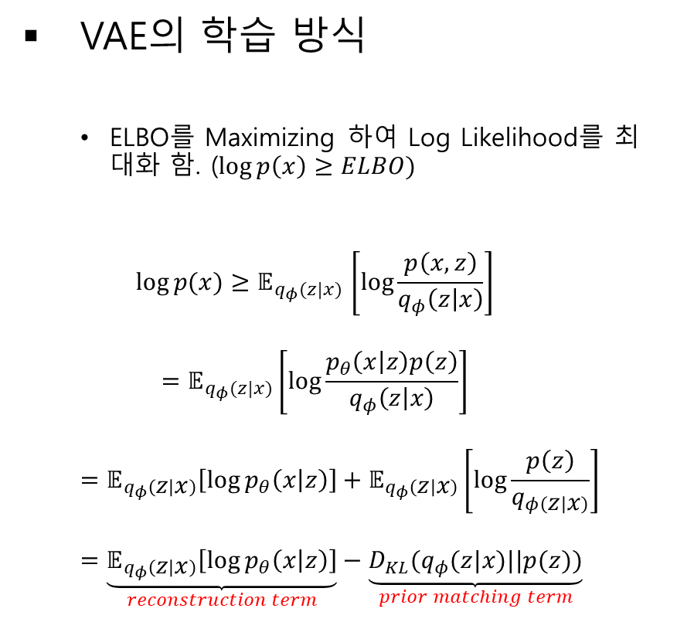
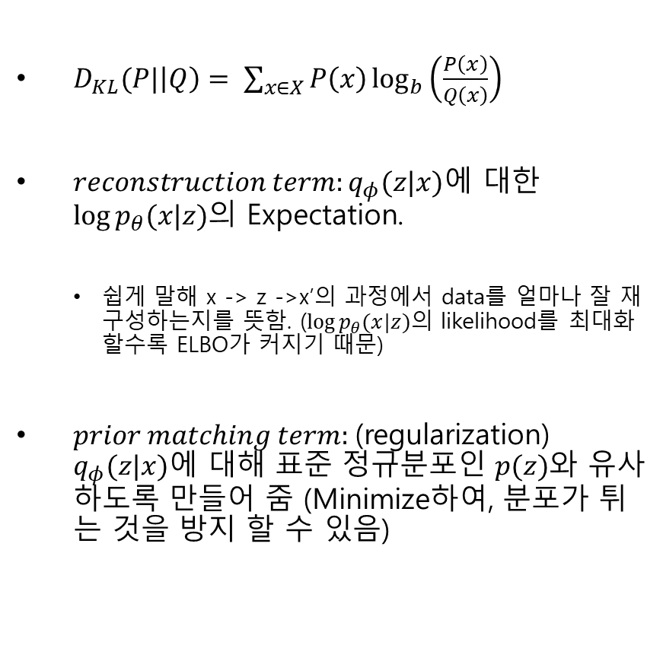
Variational Auto Encoder (VAE)
VAE의 학습 방식
  ELBO를 Maximizing 하여 Log Likelihood를 최대화 함. ($\log{p\left(x\right)}≥ELBO)$
  $$\log{p(x)}{≥𝔼}_{q_{φ}(z|x)}\left[\log{\frac{p\left(x,z\right)}{q_{φ}\left(z | x\right)}}\right]$$
  $$=𝔼_{q_{φ}(z|x)}\left[\log{\frac{p_{θ}\left(x | z\right)p\left(z\right)}{q_{φ}\left(z | x\right)}}\right]$$
  $$=𝔼_{q_{φ}\left(z | x\right)}\left[\log{p_{θ}\left(x | z\right)}\right]+𝔼_{q_{φ}\left(z | x\right)}\left[\log{\frac{p\left(z\right)}{q_{φ\left(z | x\right)}}}\right]$$
  $$=\underset{reconstruction term}{\underbrace{𝔼_{q_{φ}\left(z | x\right)}\left[\log{p_{θ}\left(x | z\right)}\right]}}−\underset{prior matching term}{\underbrace{D_{KL}(q_{φ}(z|x)||p(z))}}$$
$D_{KL}(P|\left|Q\right)= \sum_{x∈X}{P\left(x\right)\log_{b}\left(\frac{P\left(x\right)}{Q\left(x\right)}\right)}$
$reconstruction term:q_{φ}(z|x)$에 대한 $\log{p_{θ}(x|z)}$의 Expectation.
  쉽게 말해 x -> z ->x’의 과정에서 data를 얼마나 잘 재구성하는지를 뜻함. ($\log{p_{θ}(x|z)}$의 likelihood를 최대화할수록 ELBO가 커지기 때문)
$prior matching term:$(regularization) $q_{φ}(z|x)$에 대해 표준 정규분포인 $p(z)$와 유사하도록 만들어 줌 (Minimize하여, 분포가 튀는 것을 방지 할 수 있음)

Slide 17

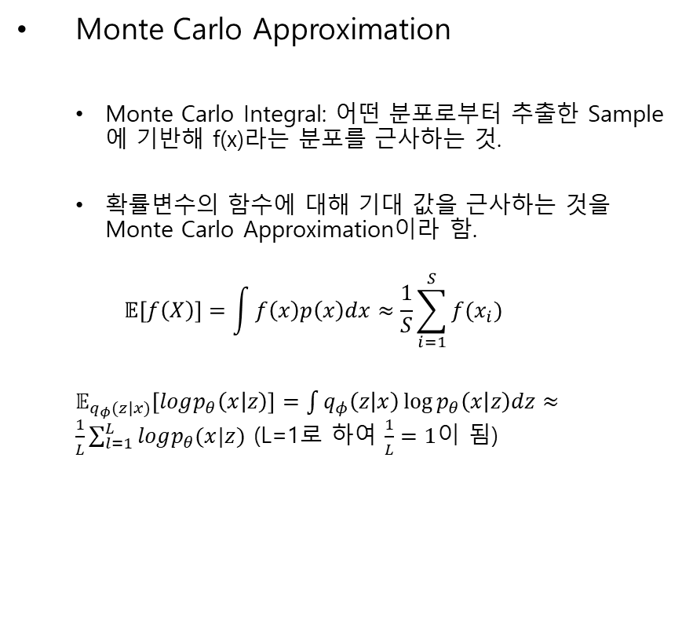
Variational Auto Encoder (VAE)
VAE의 학습 방식
$$\underset{φ, θ}{arg max}{𝔼_{q_{φ}(z|x)}[logp_{θ}\left(x | z\right)]}−D_{KL}(q_{φ}(z|x)||p(z))≈\underset{φ, θ}{arg max}{\sum_{l=1}^{L}{\log{p_{θ}\left(x | z^{\left(l\right)}\right)−D_{KL}(q_{φ}(z|x)||p(z))}}}$$
Monte Carlo Approximation
  Monte Carlo Integral: 어떤 분포로부터 추출한 Sample에 기반해 f(x)라는 분포를 근사하는 것.
  확률변수의 함수에 대해 기대 값을 근사하는 것을 Monte Carlo Approximation이라 함.
  $$𝔼\left[f\left(X\right)\right]=\int{f\left(x\right)p\left(x\right)dx}≈\frac{1}{S}\sum_{i=1}^{S}{f(x_{i})}$$
  $𝔼_{q_{φ}(z|x)}\left[logp_{θ}\left(x | z\right)\right]=\int{q_{φ}\left(z | x\right)\log{p_{θ}\left(x | z\right)dz}}≈\frac{1}{L}\sum_{l=1}^{L}{logp_{θ}(x|z)}$ (L=1로 하여 $\frac{1}{L}=1$이 됨)
Notes:
공분산: 2개의 확률 변수의 선형관계를 나타내는 값.

Slide 18
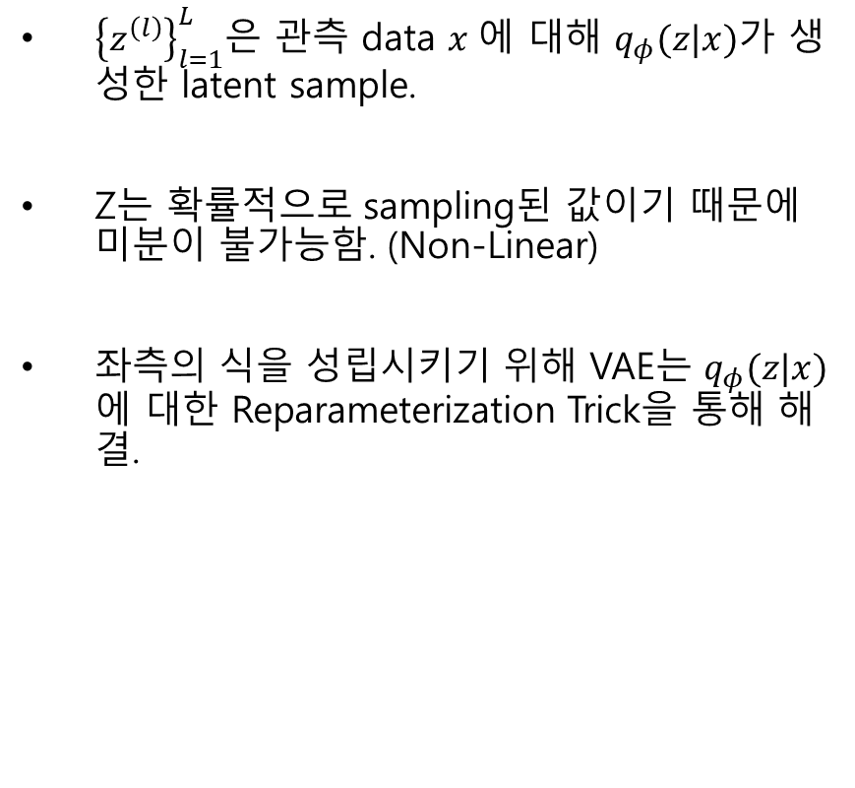
Variational Auto Encoder (VAE)
VAE의 학습 방식
$$\underset{φ, θ}{arg max}{𝔼_{q_{φ}(z|x)}[logp_{θ}\left(x | z\right)]}−D_{KL}(q_{φ}(z|x)||p(z))≈\underset{φ, θ}{arg max}{\sum_{l=1}^{L}{\log{p_{θ}\left(x | z^{\left(l\right)}\right)−D_{KL}(q_{φ}(z|x)||p(z))}}}$$
${\left\{z^{\left(l\right)}\right\}}_{l=1}^{L}$은 관측 data $x$에 대해 $q_{φ}(z|x)$가 생성한 latent sample.
Z는 확률적으로 sampling된 값이기 때문에 미분이 불가능함. (Non-Linear)
좌측의 식을 성립시키기 위해 VAE는 $q_{φ}(z|x)$에 대한 Reparameterization Trick을 통해 해결.
Notes:
공분산: 2개의 확률 변수의 선형관계를 나타내는 값.

Slide 19
Variational Auto Encoder (VAE)
VAE의 학습 방식
$$\underset{φ, θ}{arg max}{𝔼_{q_{φ}(z|x)}[logp_{θ}\left(x | z\right)]}−D_{KL}(q_{φ}(z|x)||p(z))≈\underset{φ, θ}{arg max}{\sum_{l=1}^{L}{\log{p_{θ}\left(x | z^{\left(l\right)}\right)−D_{KL}(q_{φ}(z|x)||p(z))}}}$$
${\left\{z^{\left(l\right)}\right\}}_{l=1}^{L}$은 관측 data $x$에 대해 $q_{φ}(z|x)$가 생성한 latent sample.
Z는 확률적으로 sampling된 값이기 때문에 미분이 불가능함. (Non-Linear)
좌측의 식을 성립시키기 위해 VAE는 $q_{φ}(z|x)$에 대한 Reparameterization Trick을 통해 해결.
Notes:
공분산: 2개의 확률 변수의 선형관계를 나타내는 값.

Slide 20
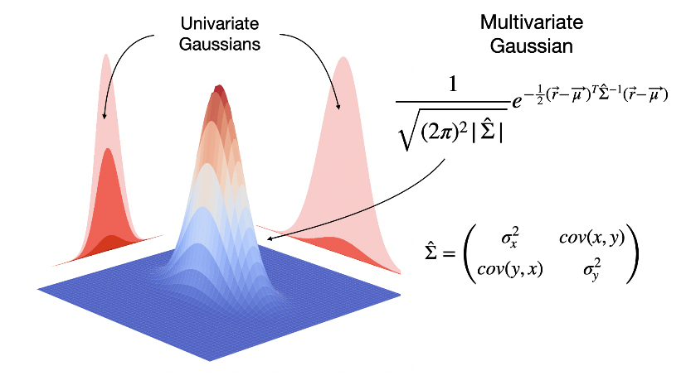
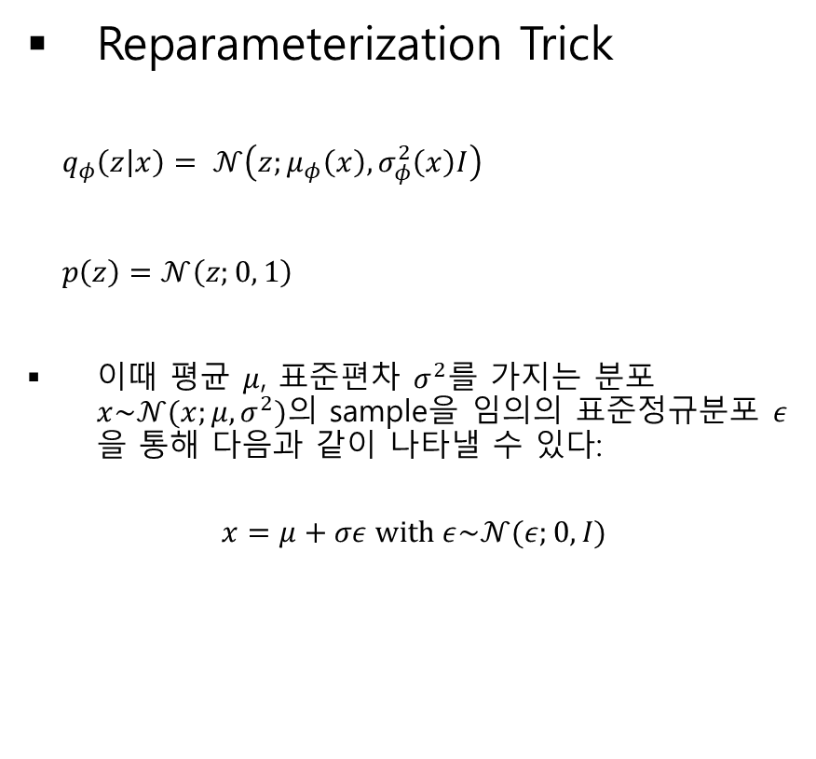
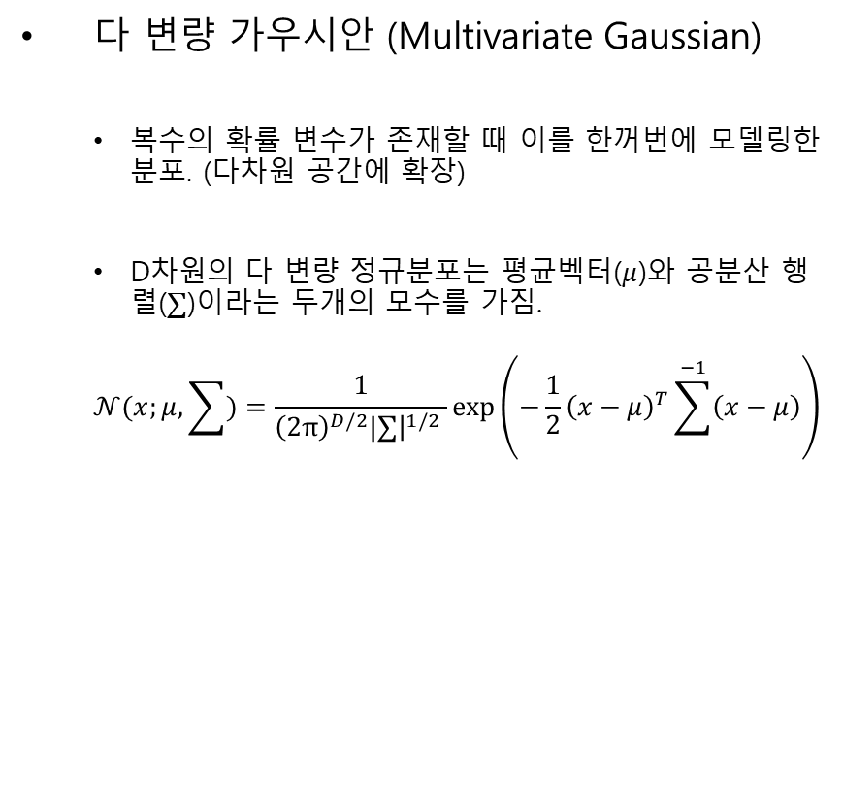
Variational Auto Encoder (VAE)
Reparameterization Trick
  $q_{φ}\left(z | x\right)= 𝒩\left(z;μ_{φ}\left(x\right), σ_{φ}^{2}\left(x\right)I\right)$
  $p\left(z\right)=𝒩\left(z;0, 1\right)$
이때 평균 $μ$, 표준편차 $σ^{2}$를 가지는 분포 $x\sim 𝒩(x;μ,σ^{2})의$ sample을 임의의 표준정규분포 $ε$을 통해 다음과 같이 나타낼 수 있다:
$$x=μ+σε with ε\sim 𝒩(ε;0, I)$$
다 변량 가우시안 (Multivariate Gaussian)
  복수의 확률 변수가 존재할 때 이를 한꺼번에 모델링한 분포. (다차원 공간에 확장)
  D차원의 다 변량 정규분포는 평균벡터($μ$)와 공분산 행렬($∑$)이라는 두개의 모수를 가짐.
  $$𝒩(x;μ, \sum{)}=\frac{1}{{\left(2π\right)}^{D/2}|∑{\left.​\right|}^{1/2} }\exp\left(−\frac{1}{2}{\left(x−μ\right)}^{T}\sum^{−1}{\left(x−μ\right)}\right)$$
Notes:
공분산: 2개의 확률 변수의 선형관계를 나타내는 값.

Slide 21
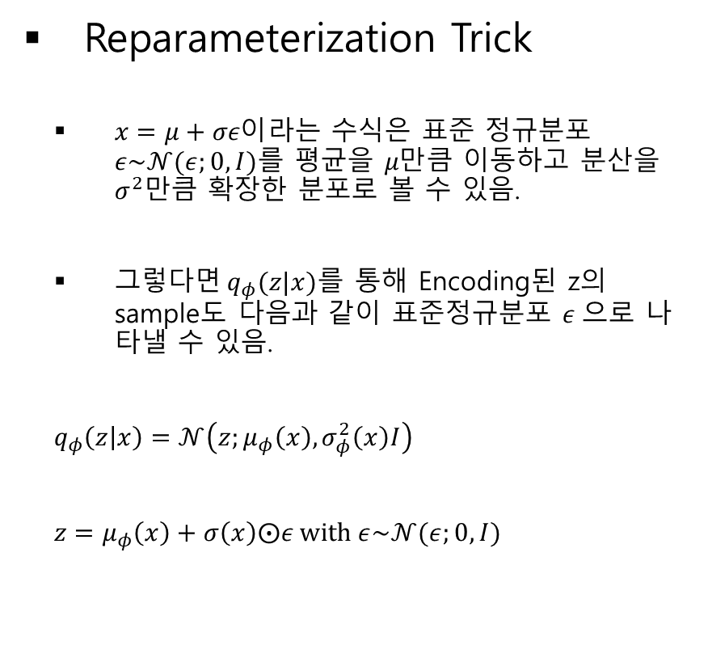

Variational Auto Encoder (VAE)
Reparameterization Trick
  $x=μ+σε이$라는 수식은 표준 정규분포 $ε\sim 𝒩(ε;0, I)$를 평균을 $μ만$큼 이동하고 분산을 $σ^{2}$만큼 확장한 분포로 볼 수 있음.
  그렇다면$q_{φ}(z|x)$를 통해 Encoding된 z의 sample도 다음과 같이 표준정규분포 $ε$으로 나타낼 수 있음.
  $q_{φ}\left(z | x\right)=𝒩\left(z;μ_{φ}\left(x\right), σ_{φ}^{2}\left(x\right)I\right)$
  $z=μ_{φ}\left(x\right)+σ\left(x\right)⨀ε with ε\sim 𝒩(ε;0,I)$
$⨀$: element-wise product (Hadamard Product)
  행렬에 대한 원소 곱만 진행
Notes:
공분산: 2개의 확률 변수의 선형관계를 나타내는 값.

Slide 22
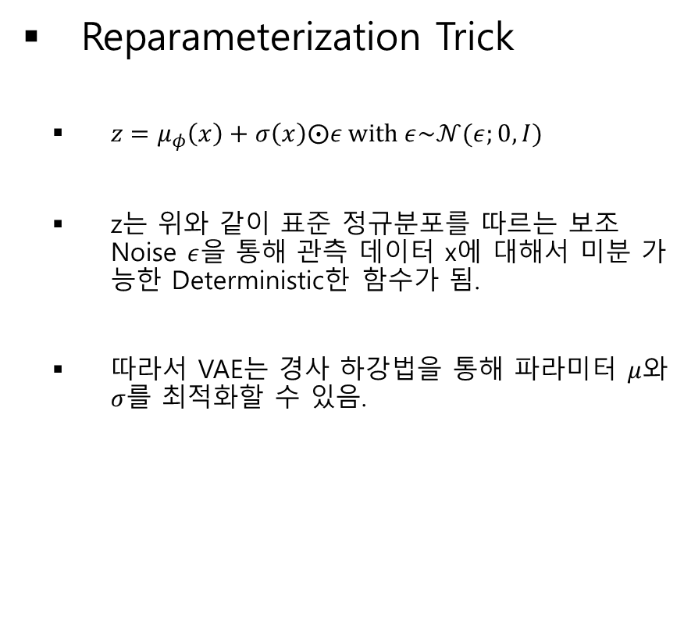
Variational Auto Encoder (VAE)
Reparameterization Trick
  $z=μ_{φ}\left(x\right)+σ\left(x\right)⨀ε with ε\sim 𝒩(ε;0,I)$
  z는 위와 같이 표준 정규분포를 따르는 보조 Noise $ε$을 통해 관측 데이터 x에 대해서 미분 가능한 Deterministic한 함수가 됨.
  따라서 VAE는 경사 하강법을 통해 파라미터 $μ$와 $σ$를 최적화할 수 있음.
Notes:
공분산: 2개의 확률 변수의 선형관계를 나타내는 값.

Slide 23
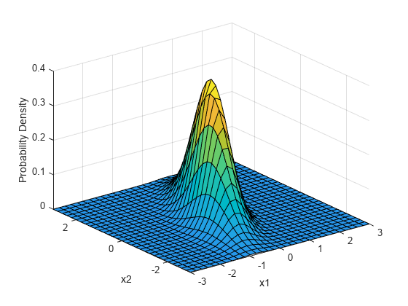






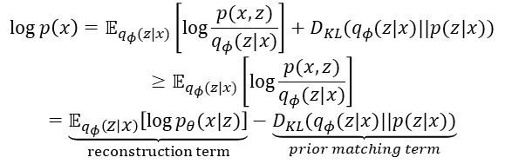








Variational Auto Encoder (VAE)
VAE Pipeline
$$reparameterization trick$$
$$z=μ_{φ}\left(x\right)+σ_{φ}\left(x\right)⊙ε$$
$$Observed samples x$$
$$Generated samples \hat{x}$$
Encoder
$$μ_{φ}(x)$$
Decoder
$$x$$
$$q_{φ}(z|x)$$
$$latent variable$$
$$p_{θ}(x|z)$$
$$\hat{x}$$
$$z$$
$$σ_{φ}(x))$$
$$Standard Multivariate normal Gaussian Distribution$$
$$Evidence Lower Bound (ELBO)$$
$$\log{p\left(x\right)=𝔼_{q_{φ}(z|x)}\left[\log{\frac{p(x, z)}{q_{φ}(z|x)}}\right]+D_{KL}(q_{φ}(z|x)||p(z|x))}$$
$$≥𝔼_{q_{φ}(z|x)}\left[\log{\frac{p(x, z)}{q_{φ}(z|x)}}\right]$$
$$=\underset{reconstruction term}{\underbrace{𝔼_{q_{φ}\left(z | x\right)}\left[\log{p_{θ}(x|z)}\right]}}−\underset{prior matching term}{\underbrace{D_{KL}(q_{φ}(z|x)||p(z|x))}}$$
$$ε$$
$$ε \sim 𝒩(ε;0,I)$$
$$maximize$$
$$minimize$$
Notes:
공분산: 2개의 확률 변수의 선형관계를 나타내는 값.

Slide 24
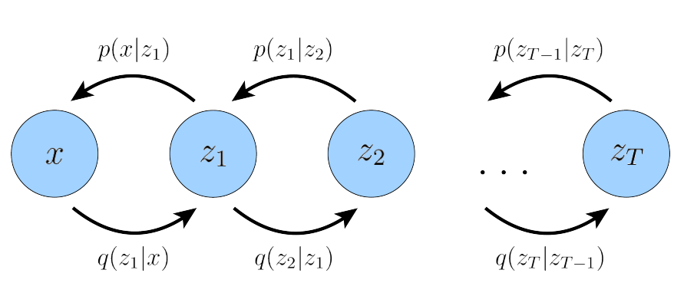
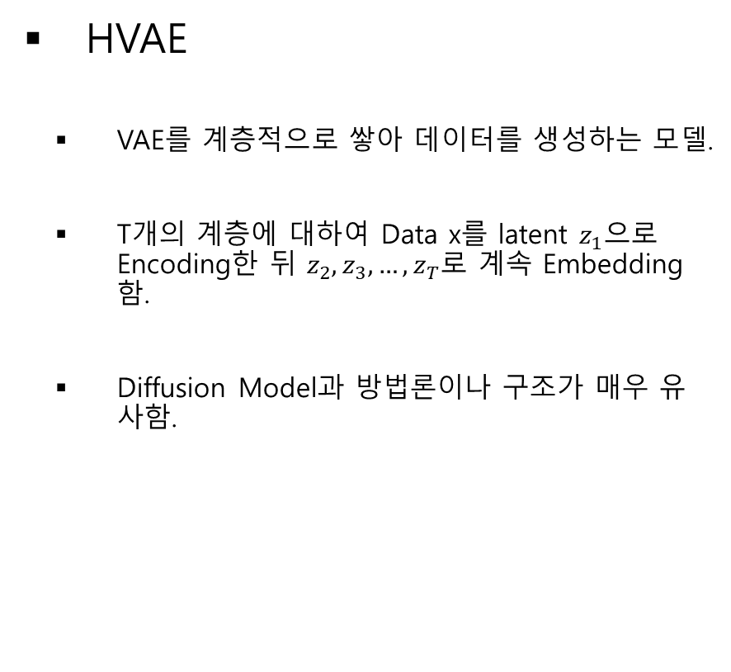
Hierarchical Variational Auto Encoder (HVAE)
HVAE
  VAE를 계층적으로 쌓아 데이터를 생성하는 모델.
  T개의 계층에 대하여 Data x를 latent $z_{1}으$로 Encoding한 뒤 $z_{2}, z_{3}, …, z_{T}로$ 계속 Embedding함.
  Diffusion Model과 방법론이나 구조가 매우 유사함.
Notes:
공분산: 2개의 확률 변수의 선형관계를 나타내는 값.

Slide 25
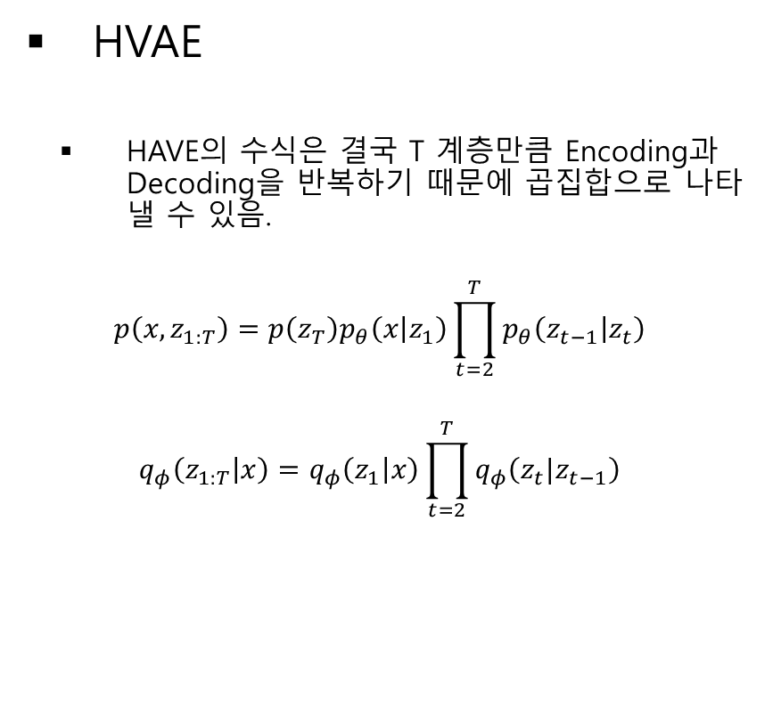
Hierarchical Variational Auto Encoder (HVAE)
HVAE
  HAVE의 수식은 결국 T 계층만큼 Encoding과 Decoding을 반복하기 때문에 곱집합으로 나타낼 수 있음.
  $$p\left(x, z_{1:T}\right)=p\left(z_{T}\right)p_{θ}\left(x | z_{1}\right)\prod_{t=2}^{T}{p_{θ}\left(z_{t−1} | z_{t}\right)}$$
  $$q_{φ}\left(z_{1:T} | x\right)=q_{φ}\left(z_{1} | x\right)\prod_{t=2}^{T}{q_{φ}\left(z_{t}|z_{t−1}\right)}$$
Notes:
공분산: 2개의 확률 변수의 선형관계를 나타내는 값.

Slide 26
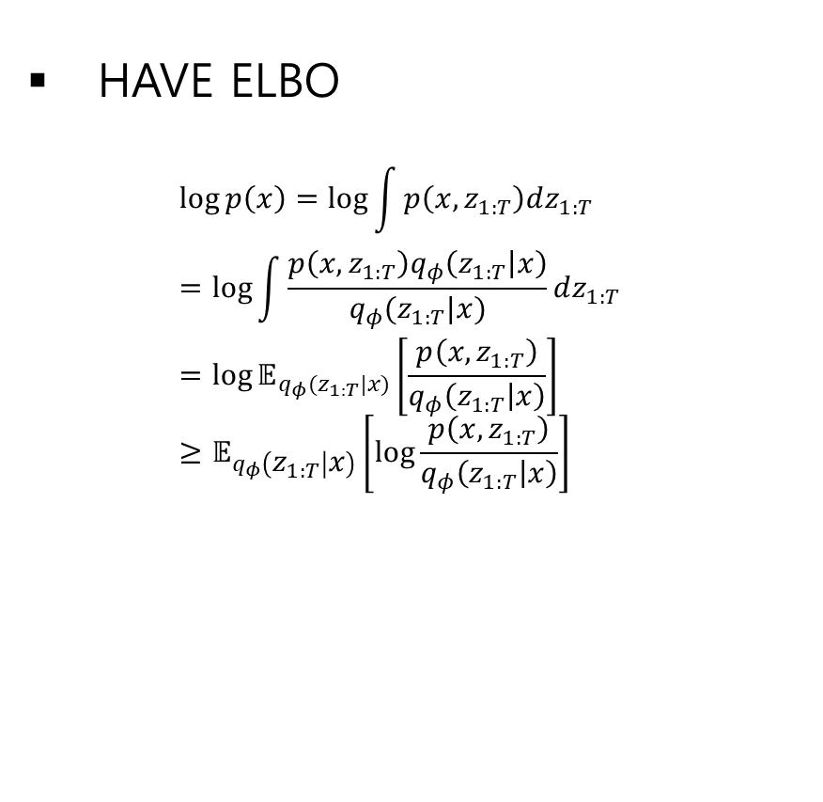

Hierarchical Variational Auto Encoder (HVAE)
HAVE ELBO
  $$\log{p\left(x\right)=\log{\int{p\left(x,z_{1:T}\right)dz_{1:T}}}} \\ =\log{\int{\frac{p\left(x,z_{1:T}\right)q_{φ}\left(z_{1:T} | x\right)}{q_{φ}(z_{1:T}|x)}dz_{1:T}}} \\ =\log{𝔼_{q_{φ}(z_{1:T}|x)}\left[\frac{p\left(x, z_{1:T}\right)}{q_{φ}\left(z_{1:T} | x\right)}\right]} \\ ≥𝔼_{q_{φ}\left(z_{1:T} | x\right)}\left[\log{\frac{p\left(x, z_{1:T}\right)}{q_{φ}\left(z_{1:T} | x\right)}}\right]$$
Jensen’s Inequality
  $log$ 함수는 0 이상에서 Concave function이므로 $g\left(x\right)=log⁡(x)$라 할 때
  $$𝔼_{q_{φ}(z|x)}\left[\log{\frac{p\left(x,z\right)}{q_{φ}\left(z | x\right)}}\right]≤\log{𝔼_{q_{φ}(z|x)}\left[\frac{p\left(x,z\right)}{q_{φ}\left(z | x\right)}\right]}$$
Notes:
공분산: 2개의 확률 변수의 선형관계를 나타내는 값.

Slide 27
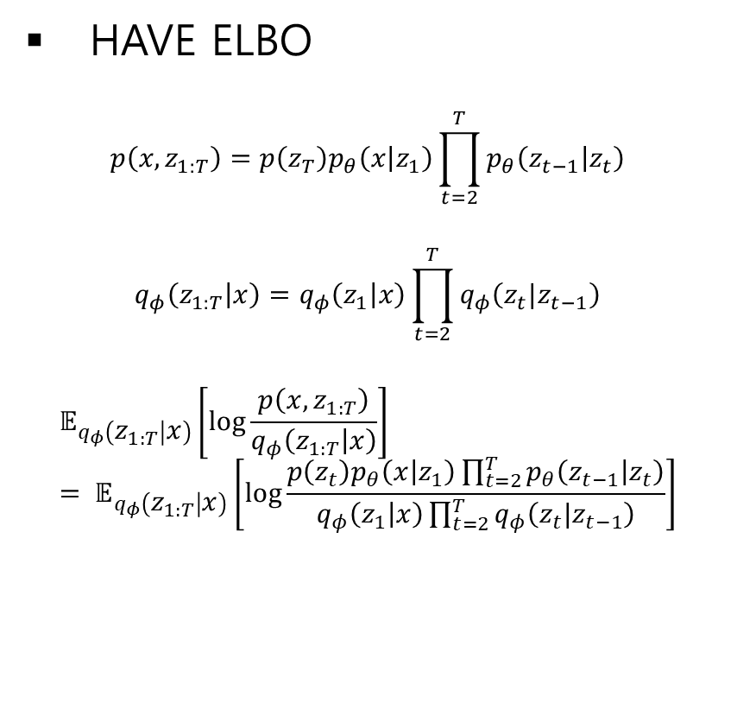
Hierarchical Variational Auto Encoder (HVAE)
HAVE ELBO
  $$p\left(x, z_{1:T}\right)=p\left(z_{T}\right)p_{θ}\left(x | z_{1}\right)\prod_{t=2}^{T}{p_{θ}\left(z_{t−1} | z_{t}\right)}$$
  $$q_{φ}\left(z_{1:T} | x\right)=q_{φ}\left(z_{1} | x\right)\prod_{t=2}^{T}{q_{φ}\left(z_{t}|z_{t−1}\right)}$$
  $$𝔼_{q_{φ}\left(z_{1:T} | x\right)}\left[\log{\frac{p\left(x, z_{1:T}\right)}{q_{φ}\left(z_{1:T} | x\right)}}\right]= 𝔼_{q_{φ}\left(z_{1:T} | x\right)}\left[\log{\frac{p\left(z_{t}\right)p_{θ}\left(x | z_{1}\right)\prod_{t=2}^{T}{p_{θ}\left(z_{t−1} | z_{t}\right)}}{q_{φ}\left(z_{1} | x\right)\prod_{t=2}^{T}{q_{φ}\left(z_{t}|z_{t−1}\right)}}}\right]$$
Notes:
공분산: 2개의 확률 변수의 선형관계를 나타내는 값.

Slide 28
다음 세미나 내용
Variational Diffusion Models
Score-based Generative Models
Classifier Guidance
Classifier-free Guiidance

